Slide 1
Всеукраїнський інтерактивний конкурс юних винахідників «МАН-Юніор Дослідник -2018» Тема: ЦІКАВА ФІЗИКА Роботу виканала: Бунецька Анна , учениця 10 класу Красноградського закладу загальної середньої школи i-iii cтупенів №1 ім. О. І. Копиленка Красноградської районної ради харківської області. Керівник: Зінченко Лілія Миколаївна

Slide 2
МОЯ ВІЗИТКА: я, бунецька анна, мені 16 років. люблю вчитися, експериментувати та пізнавати все нове. Також займаюся спортом. МІЙ УЛЮБЛЕНИЙ ПРЕДМЕТ У ШКОЛІ – ФІЗИКА.

Slide 3
Мета проекту: 1. НАВЧИТИСЯ СПОСТЕРІГАТИ ТА ПОЯСНЮВАТИ ФІЗИЧНі ЯВИЩА. 2. ВИКОНУВАТИ ЦІКАВІ ЕКСПЕРИМЕНТИ, ВИКОРИСТОВУЮЧИ ПІДРУЧНІ ЗАСОБИ. 3. ЗАОХОЧУВАТИ ВСІХ ОТОЧУЮЧИХ ДО ВИВЧЕННЯ ФІЗИКИ. ЗАВДАННЯ ПрОЕКТУ: 1. АНАЛІЗ ДЖЕРЕЛ ІНФОРМАЦІЇ. 2. РОЗРОБКА ЦІКАВИХ ДОСЛІДІВ ТА ЇХ ВІДТВОРЕННЯ.

Slide 4
дослід 1 назва: «фонтан» прилади: маленька скляна пляшка, велика скляна пляшка, пластилін, пофарбована вода, трубочка.

Slide 5
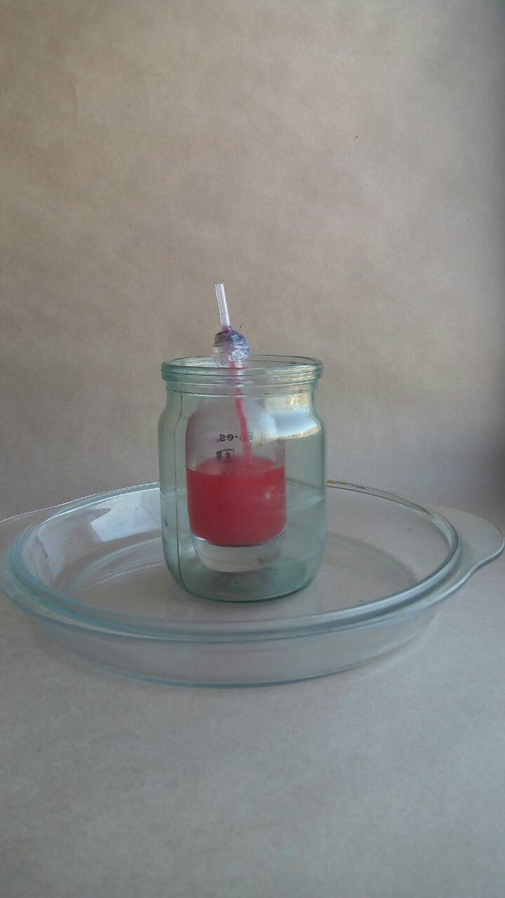
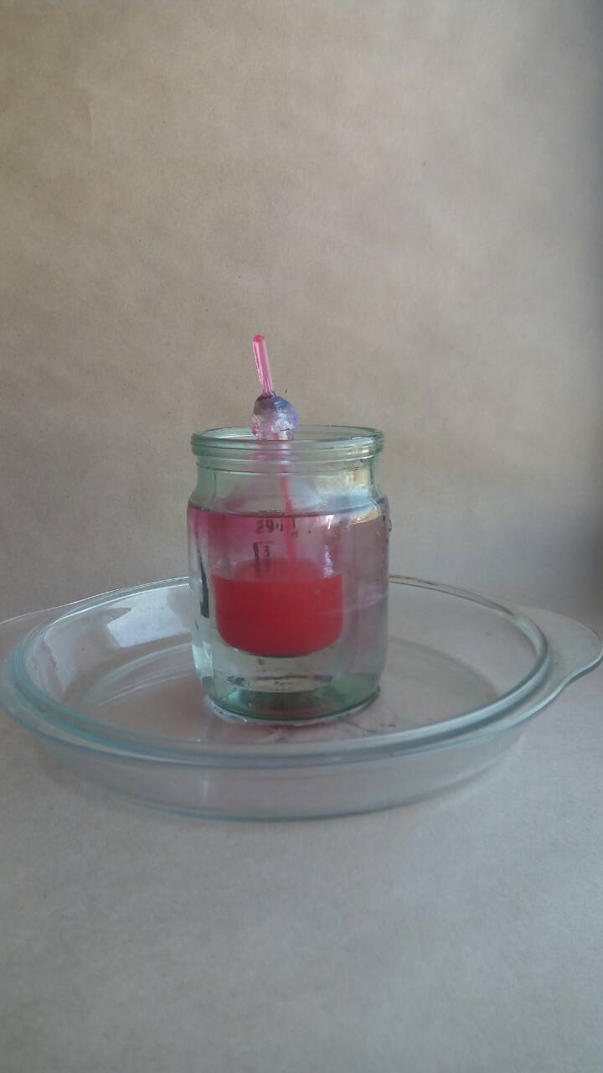
1. У маленьку скляну пляшку заливаємо зафарбовану воду та вставляємо трубочку 2. пластиліном потрібно щільно заліпити горлечко пляшки 3. поставити малу пляшку у велику. У простір між пляшками обережно залити окріп

Slide 6
ЩО ВІДБУВАЄТЬСЯ? Через трубочку починає литися зафарбована вода Чому це відбувається? Повітря в пляшці починає нагріватися, збільшуватися в об’ємі. Тобто тиск в пляшці підвищується, і повітря виштовхує воду назовні через яке явище це відбулося? тиск

Slide 7
Тиск — фізична величина, яка чисельно дорівнює силі, що діє на одиницю площі поверхні тіла та діє за напрямом зовнішньої нормалі до цієї поверхні. поняття тиску найкраще характеризує властивості газів і рідин.

Slide 8
Дослід 2 Назва: ”чим чорніше, тим біліше” прилади: ложка, пляшка, свічка

Slide 9
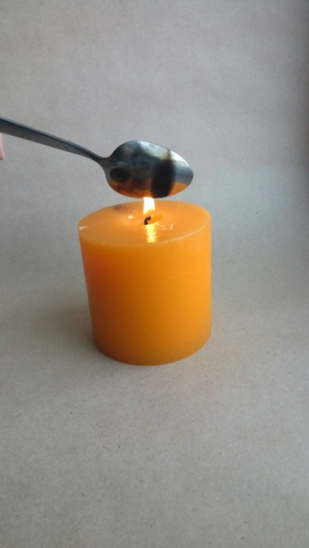
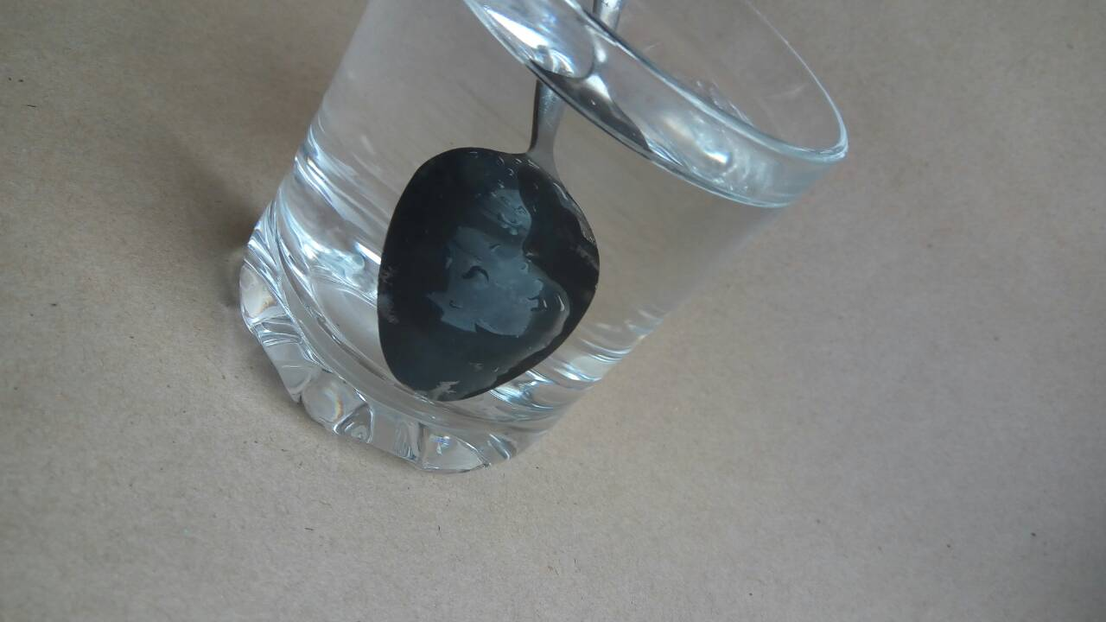
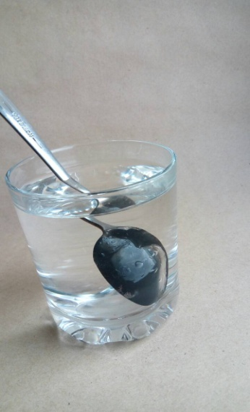
1. Ложку потрібно протерти До блиску 2. Піднести ложку до запаленої свічки (чим чорніша ложка стане,тим краЩЕ) 3.ОПУСТИТИ ЛОЖКУ ДО СКЛЯНКИ НАПОВНЕНУ ВОДОЮ

Slide 10
ЩО МИ БАЧИМО? ЛОЖКА ЗНОВ БЛИСТИТЬ ЧОМУ ЦЕ ВІДБУВАЄТЬСЯ? НАЛІТ,ЩО З’ЯВИВСЯ НА ЛОЖЦІ ПОГАНО ЗМОЧУЮТЬСЯ ВОДОЮ, ТОМУ ПОВЕРХ ЛОЖКИ УТВОРЮЄТЬСЯ ТАК ЗВАНА “ВОДНЕВА ШКІРА” ЯКА МОЖЕ ВІДБИВАТИ СВІТЛО БЛИСК ЗАЛЕЖИТЬ ВІД КУТА, З ЯКОГО МИ ДИВИМОСЯ ЧЕРЕЗ ЯКЕ ЯВИЩЕ ЦЕ ВІДБУВАЕТЬСЯ? ВІДБИВАННЯ СВІТЛА – ЗМІНЕННЯ НАПРЯМУ ПАДІННЯ ПРОМЕНЯ НА МЕЖІ РОзДІЛУ ДВОХ СЕРЕДОВИЩ

Slide 11
«НІЩО НЕ ЗАВАЖАЄ ЛЮДИНІ ЗАВТРА СТАТИ РОЗУМНІШИМ, НІЖ ВІН БУВ УЧОРА» П. КАПИЦЯ

